Slide 1
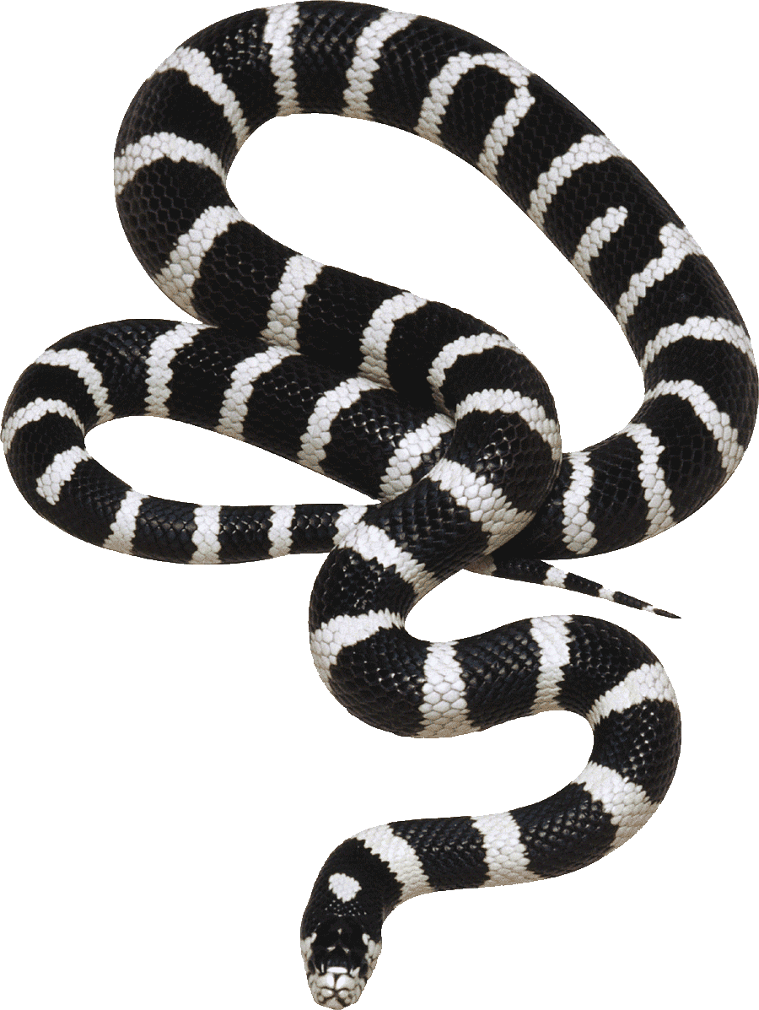
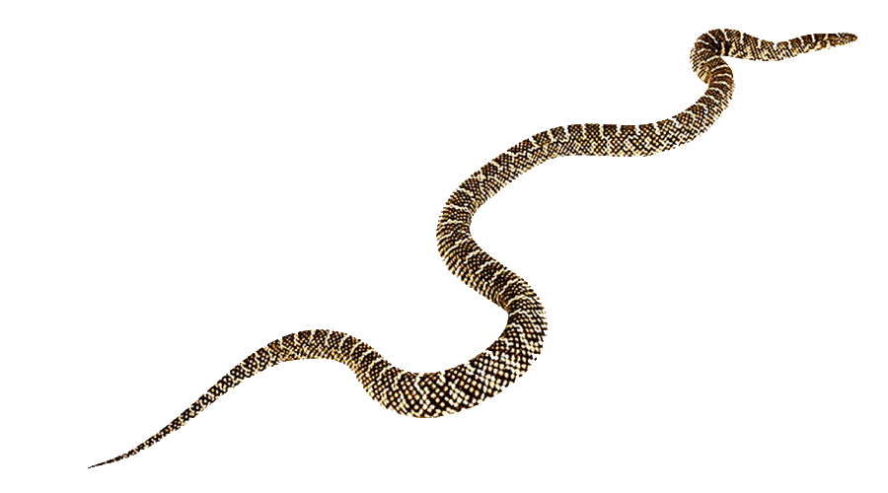
10 самых ядовитых змей в мире
На нашей большой планете есть места, где укус змеи может принести погибель любому живому существу, начиная от маленькой мышки и заканчивая слоном. Что же это за 10 самых ядовитых змей в мире и как они называются?
www.zooclub.ru
Notes:
http://www.zooclub.ru/samye/yadovitye-zmei-v-mire.shtml

Slide 2
Тигровая змея (Notechis scutatus)

Slide 3
Австралийцам не позавидуешь — самая ядовитая змея в мире обитает на их континенте, а также в Тасмании и Новой Гвинее. Как вы можете догадаться, свое название тигровая змея получила благодаря характерному черно-желтому полосатому окрасу.
Тигровая змея обладает крайне токсичным ядом — всего одним укусом она могла бы лишить жизни четыреста человек. Но она довольно миролюбива и всегда старается избежать атаки — кусает, только если человек пытается схватить ее или нечаянно наступит. А такие инциденты периодически случаются, особенно если путник по неопытности перепутает ее с палкой. Как ни парадоксально это звучит, люди часто хватают мирно отдыхающую тигровую змею, чтобы отогнать другую змею или паука.

Slide 4
Тайпан (Oxyuranus scutellatus)

Slide 5
Эта змея обитает в Австралии и Новой Гвинее. Она считается синонимом самой смерти — и это неспроста. Укус тайпана может убить даже лошадь. Яд, который эта вестница гибели впрыскивает в свою жертву за раз, мог бы стать причиной смерти сразу сотни человек. Не удивительно, что об этой змее долгое время ничего не было известно — все, кто встречался с ней лично, погибали.
Человек, ужаленный тайпаном, умирает уже через час после нападения. Несмотря на то, что изобретено противоядие, половина укушенных все же гибнет — для того, чтобы сделать укол, у пострадавшего есть всего три минуты. Тайпан — далеко не самое миролюбивое существо в мире. Кроме того, он очень быстр — нужно обладать поистине молниеносной реакцией, чтобы спастись от разъяренной змеи.

Slide 6
Морская змея Дюбуа (Aipysurus duboisii)

Slide 7
Самая ядовитая среди морских змей —змея Дюбуа, обитающая в морях Индонезии и Малайзии, а также у побережья Австралии. Яд морской змеи поражает дыхательный центр и жертва погибает от удушья, вызванного параличом легких.
Из-за того, что живут они на мелководье, жертвами морских змей часто становятся купающиеся люди. Змея Дюбуа не агрессивна, но ее трудно заметить под водой, потому человек на нее может просто наступить и получить дозу яда в ответ. Несмотря на то, что яд морской змеи Дюбуа находится на третьем месте по токсичности, он вводится малыми дозами, потому смертность от ее нападений не велика.

Slide 8
Мулга (Pseudechis australis)

Slide 9
Мулга, или коричневый король, обладает меньшей токсичностью яда, чем, например, тайпан, но выделяет большое его количество. Из-за этого она занимает почетное третье место по опасности в мире — не путайте с третьим местом по токсичности яда.
Мулга — довольно крупная змея, она достигает двух, а иногда даже трех метров в длину. Существует сыворотка, которая спасает жизни многих людей, если ее вовремя ввести. К сожалению, некоторые по незнанию путают мулгу с коричневой змеей, из-за чего лечение назначается неправильно, что чревато летальным исходом.

Slide 10
Малайский крайт (Bungarus candidus)

Slide 11
Эта змея, живет на островах Малайского архипелага, а также в южной части Азии и Австралии. Она очень ядовита — от укусов погибает каждый второй, даже несмотря на оказание медицинской помощи и введение сыворотки. От одного укуса могли бы умереть 10 человек сразу.
Ночью эти змеи наиболее опасны и могут нападать без предупреждения. Крайты часто селятся рядом с человеком, в полях и огородах, часто заползают в дома. Немного спасает то, что у змеи короткие клыки: достаточно плотной джинсовой одежды и закрытой обуви, чтобы защититься от ее нападения.

Slide 12
Песчаная эфа (Echis carinatus)

Slide 13
Эфа — небольшая змейка ростом меньше метра, живущая в пустынных местностях Африки и Южной Азии. Но не стоит обманываться ее красотой — каждый пятый укушенный эфой человек погибает.
Те же, кого удается спасти, остаются инвалидами — после укуса маленькой золотистой змейки часто приходится ампутировать конечности, пальцы, пересаживать кожу на пораженные места. Укушенный участок тела попросту отмирает в считанные часы. Особенность яда песчаной эфы в том, что он вызывает кровотечения во всех слизистых оболочках — кровь идет из глаз, ушей, носа.

Slide 14
Египетская кобра (Naja haje)

Slide 15
Эта крупная змея достигает полутора метров в длину и умеет плеваться ядом. Укушенный человек может погибнуть уже через 15 минут, если змея попадет в вену или лицо. Существует противоядие, но его далеко не всегда успевают ввести — на эту процедуру у пострадавшего есть всего пару минут.
Несмотря на всю опасность, египтяне часто держат кобр в виде дворовых и домашних питомцев — при этом им предварительно отламывают зубы. Их также используют для развлечения, выступая с ручными кобрами на рынке — это один из видов змей, который используют в своей работе заклинатели.
Эта кобра часто нападает на людей без предупреждения и без особой на то причины.

Slide 16
Королевская кобра(Ophiophagus hannah)

Slide 17
Королевская кобра — самая крупная из ядовитых змей нашей планеты. Они могут вырастать длиной свыше пяти метров. Но при этом ее клыки намного меньше, чем у других сородичей. Кобра накрепко вцепляется в добычу и долго не разжимает челюсти, чтобы яд проник поглубже. При этом она еще и «жует» своего врага, вонзая клыки в плоть.
Кобры нападают на людей довольно неохотно, но если уж человек ей попался «на зуб» — ему несдобровать. После ее укуса выживает лишь четверть пострадавших. Существуют свидетельства, что эти змеи убивали даже буйволов и слонов.

Slide 18
Черная мамба (Dendroaspis polylepis)

Slide 19
Эта крупная змея из рода мамб может достигать трех метров и водится на Африканском континенте. Напав на жертву, она не ограничивается одним укусом — старается впрыснуть яд несколько раз подряд, чтобы уж наверняка. Человек или животное погибает сразу, если яд попадет в вену или артерию. Каждый год в Африке от укуса черной мамбы умирает около двадцати тысяч человек.
Она является не только одной из самых ядовитых змей, но и занесена в Книгу рекордов Гиннеса как самая быстрая. Мамба может развивать скорость до 20 километров в час.
С этой змеей связано много африканских легенд. Например, считается, что она может преследовать человека несколько километров, чтобы укусить. А еще есть поверье, будто за убитую мамбу приходит мстить ее вторая половина — поэтому тот, кто убил змею, старается оттащить ее подальше от дома.

Slide 20
Гремучие змеи (Crotalus)

Slide 21
Гремучие змеи не любят вступать в схватку с крупными животными, включая человека. Увидев приближающуюся опасность, пресмыкающееся начинает издавать шум с помощью трещотки, предупреждая: «Я здесь, не наступи на меня, лучше обойди». И только в случае крайней необходимости змея прибегнет к яду.
Их яд довольно токсичен и часто приводит к смерти, особенно опасно то, что гремучая змея способна прокусить даже ботинок из кожи. Опасна эта змея скорее последствиями для выживших — ее яд вызывает очень быстрое омертвение тканей, из-за чего человек может потерять руку или ногу, оставшись на всю жизнь калекой.
Считается, что опасность укуса зависит от того, насколько близко он находится к голове. Если змея ужалила, например, в лицо, то вероятность смерти очень высока.

Slide 22
Несмотря на то, что большинство самых ядовитых змей мира живет в Австралии, этот континент не занимает первое место по количеству смертельных случаев от укусов. Дело в том, что его змеи редки, обитают в основном в центральной безлюдной части и не любят вступать в схватку с двуногими.
Куда хуже обстоит ситуация в бедных странах Африки и Южной Азии, где сельское население не имеет доступа к медицине, и даже в городах она довольно слабо развита. Менее ядовитые змеи, которые живут там, встречаются в больших количествах и приводят к гибели тысяч людей, вынужденных бороться за свою жизнь самостоятельно.

